Slide 1


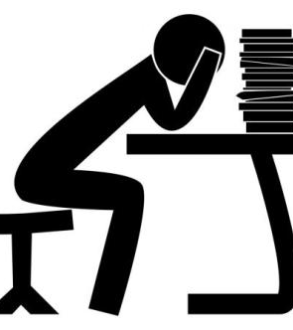
Voorbereiding op de toets
In deze powerpoint vind je uitleg en tips om je voor te bereiden op de toets klinisch redeneren
Deze foto van Onbekende auteur is gelicentieerd onder CC BY

Slide 2
Wanneer is de toets?
Je maakt de toets tijdens de les in de week van 31 januari 2021
Voor de toets heb je 90 minuten.

Slide 3
Waar gaat de toets over?
De toets gaat over de volgende onderwerpen:
Geriatrie
Delier
Circulatie
Ademhaling
Digestief systeem
Bloed

Slide 4
Hoe kun je je voorbereiden op de toets?
Bestudeer de literatuur uit het anatomie- en pathologieboek. De literatuurlijst staat in de wiki.
Zorg dat je de methodieken van klinisch redeneren kunt toepassen.
Kijk de filmpjes die zijn opgenomen in de wiki en zoek zo nodig zelf extra uitleg op. De filmpjes van Juf Daniëlle en filmpjes op websites van patiëntenorganisaties kunnen heel duidelijk uitleg geven over de anatomie en pathologie.
Bestudeer de powerpoints van de klinische lessen MDL en cardiologie.
Bestudeer de powerpoints en de casuïstiek van de week opdrachten.
Maak de oefentoets om een eerste indruk te hebben wat je kunt verwachten van de toets.

Slide 5

Tip 1 om efficiënt te leren!
Probeer de stof niet in 1 dag te leren, maar plan meerdere momenten!
Een uur nadat je iets geleerd hebt weet je nog maar 44% van de stof, na 24 uur nog maar 33%....
Herhalen is dus belangrijk om te onthouden!

Slide 6
Tip 2 om efficiënt te leren!
Verwerk de stof actief: maak samenvattingen of schrijf steekwoorden op.
Ooit een bladzijde van je boek gelezen en bij de laatste zin gedacht: Waar ging het ook al weer over? Dat is omdat je het passief leest.
Zorg dus dat je de stof actief opneemt!

Slide 7
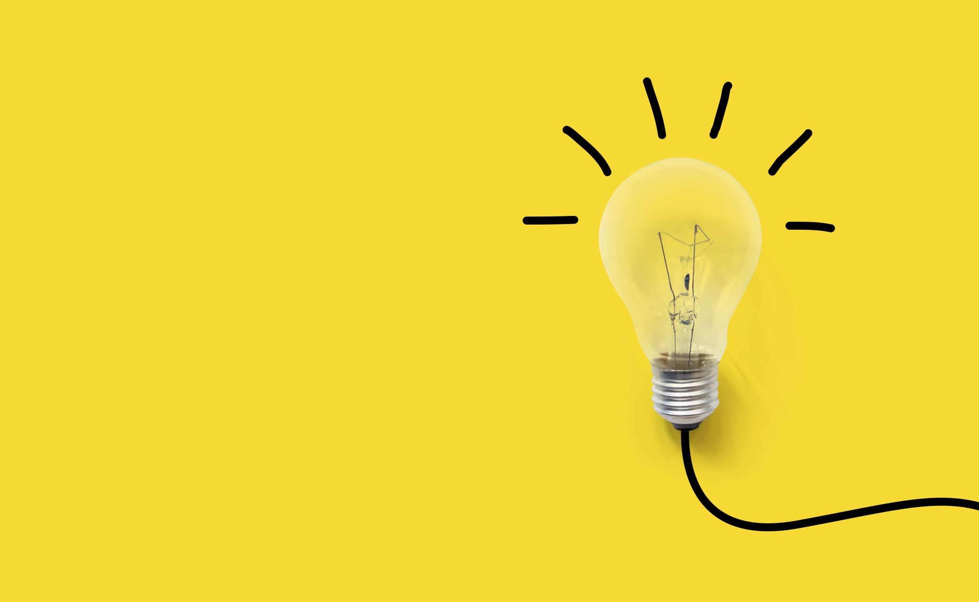
Tip 3 om efficiënt te leren!
Maak de oefentoets als voorbereiding op de werkelijke toets.
~De oefentoets staat in de wiki~
Je kunt ook gebruik maken van oefenmateriaal op de site van juf Danielle.
https://jufdanielle.com/

Slide 8
Tip 4 om efficiënt te leren!
Laat je niet afleiden tijdens het leren!
Elke keer dat je je laat afleiden (door iets, iemand of jezelf: bijvoorbeeld een paar seconden op je telefoon kijken omdat er een berichtje binnenkomt) duurt het maar liefst 7 minuten voordat je brein weer gefocust is!

Slide 9
Tip 5 om efficiënt te leren!
Ga leren met als doel dat je het kan uitleggen aan een ander
(study to teach!).
Op het moment dat je een onderwerp kan uitleggen aan een ander heb je je doel bereikt.

Slide 10
Laatste tip!
Als je op tijd start met leren en voorbereiden kun je je vragen nog stellen tijdens de themalessen!

Slide 11
De toets
Je hebt 90 minuten de tijd voor de toets;
De toets (op papier) bestaat uit 15 multiple choice vragen en 10 open vragen waaronder een casus;
Neem je zakboekje Pro Active Nursing mee naar de toets!

Slide 12

Veel succes gewenst!

